Slide 1
Основная Продукция
Компании
«Mатанат A»
Мехти Адилов
Менеджер по экспорту

Slide 2
СОДЕРЖАНИЕ:
MATANAT 100 - Плиточный клей (Для внешних и внутренних пространств)
MATANAT 95 - Плиточный клей (Для внутренних пространств)
FUGAGİL 100 inside - Смесь для заполнения швов (1-6 mm)
FUGAFİL 200 outside - Смесь для заполнения швов (3-20 mm)
İZOKRİST 100 eko - Гидроизоляционная смесь на основе цемента
FASNATURAL - Сухая смесь, заменяющая камень аглай на фасаде
Декоративные орнаменты, изготовленные из FASNATURAL-а
НОВЫЙ ГИПСОВЫЙ ЗАВОД
Продукция, изготавливаемая в НОВОМ ГИПСОВОМ ЗАВОДЕ
Польза SHPAK-а
Вред ЧЁРНОЙ штукатурки
SHPAK - НАТУРАЛЬНАЯ гипсовая штукатурка
FASMATİK – Фасадная штукатурка машинного применения
PARAKONTAKT – Грунтовка для создания двухстороннего контакта
FASMAZAİK – Декоративное фасадное покрытие
STALTOP - Отвердители поверхностей
ROKOL - Глянцевые синтетические и эмульсионные краски, лак для паркета
СТРОИТЕЛЬНЫЕ СИСТЕМЫ
СИСТЕМЫ ПОВЕРХНОСТЕЙ
СИСТЕМЫ ДОБАВОК

Slide 3
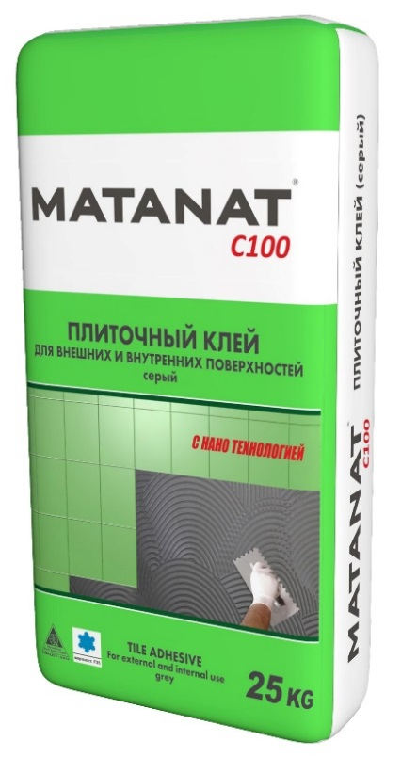
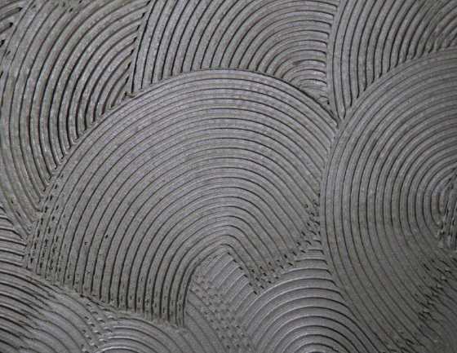
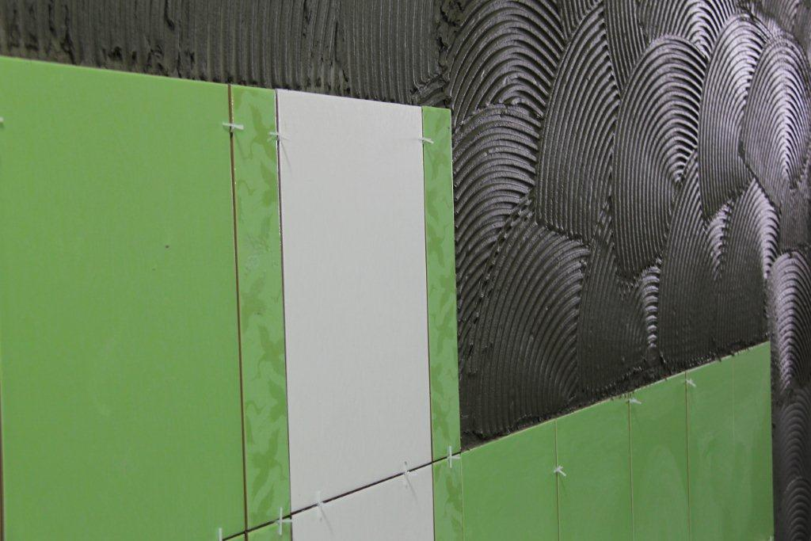
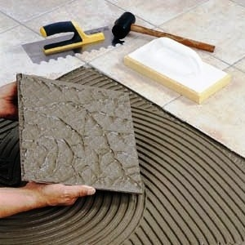
MATANAT 100 Плиточный клей (Для внешних и внутренних пространств)
Что такое MАTANАT 100? | Nano технологичный однокомпонентный керамический клей на основе цемента
ПРЕИМУЩЕСТВА: | Nano технологичный; Долгодействующий, удобно применяется; Сопротивление клейкости - 2,5 N/mm² (норма – 0,5-1); Нет вероятности сползания на вертикальных поверхностях; Морозо и жаростойкая смесь Выдаётся гарантия на 35 лет.
СТРОИТЕЛЬНЫЕ СИСТЕМЫ
СИСТЕМЫ ПОВЕРХНОСТЕЙ
СИСТЕМЫ ДОБАВОК

Slide 4
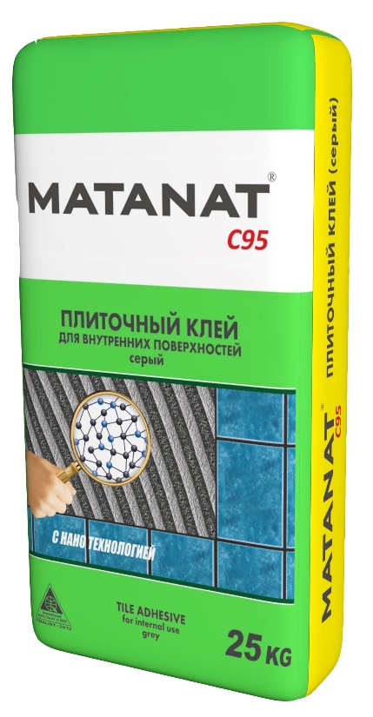
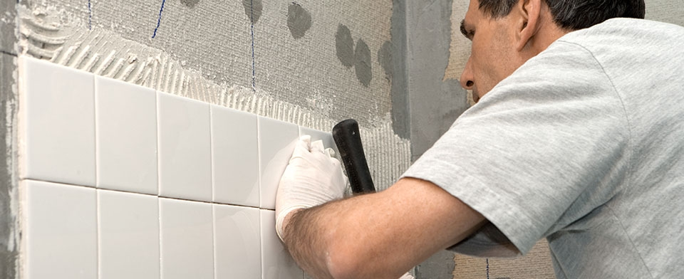
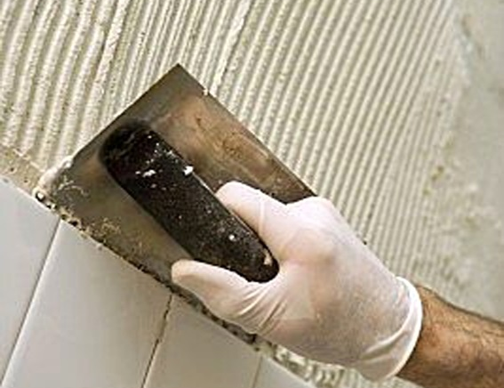
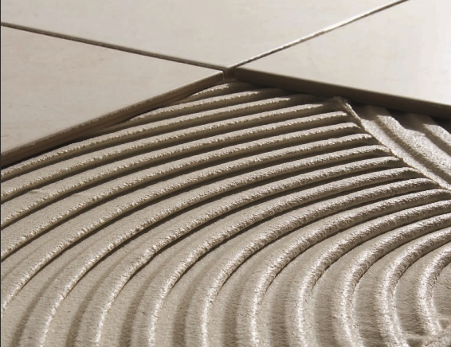
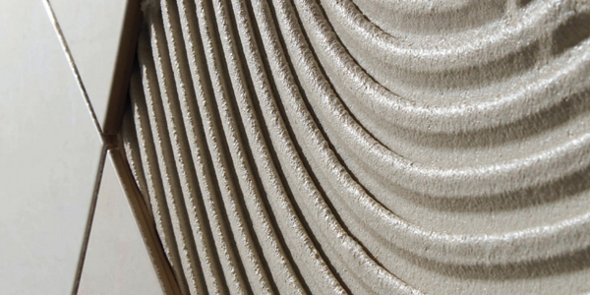
MATANAT 95 Плиточный клей (Для внутренних поверхностей)
Что такое MATANAT 95? | Полимеризированный, однокомпонентный керамический клей серого цвета
ПРЕИМУЩЕСТВА: | Высокой продуктивности; Удобный способ приготовления и применения; Долгий срок эксплуатации; Морозо и жаростойкая смесь.
СТРОИТЕЛЬНЫЕ СИСТЕМЫ
СИСТЕМЫ ПОВЕРХНОСТЕЙ
СИСТЕМЫ ДОБАВОК

Slide 5
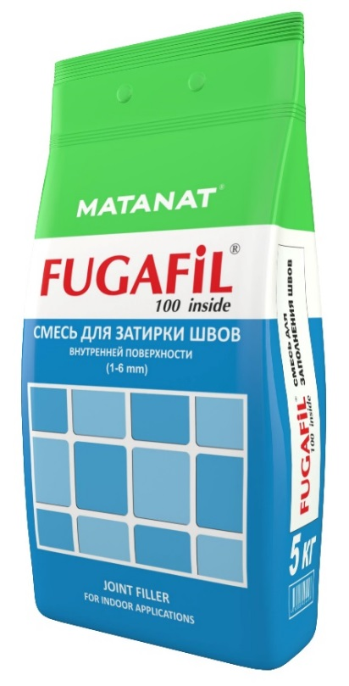
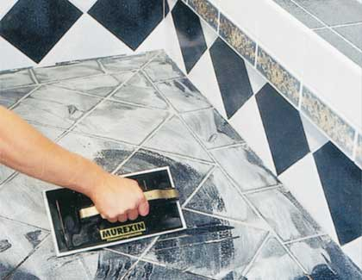
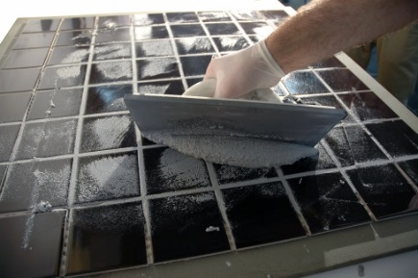
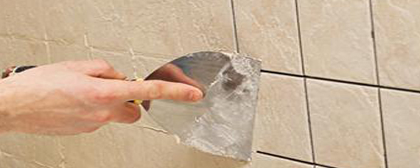
FUGAGİL 100 inside Смесь для заполнения швов (1-6 мм)
Что такое FUGAFIL 100 inside? | Nano технологичная смесь на цементной основе для заполнения швов во внутренних пространствах.
ПРЕИМУЩЕСТВА: | Высокое сопротивление клейкости и сжатия Вода не просачивается в заполненных швах Цвет не тускнеет Антибактериальный и силиконовый Не трескается и не пропусает воду
СТРОИТЕЛЬНЫЕ СИСТЕМЫ
СИСТЕМЫ ПОВЕРХНОСТЕЙ
СИСТЕМЫ ДОБАВОК

Slide 6
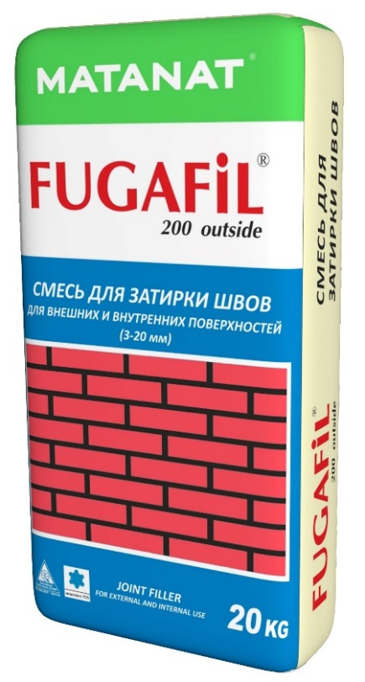
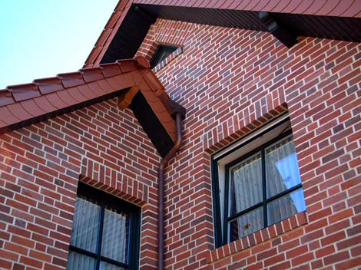
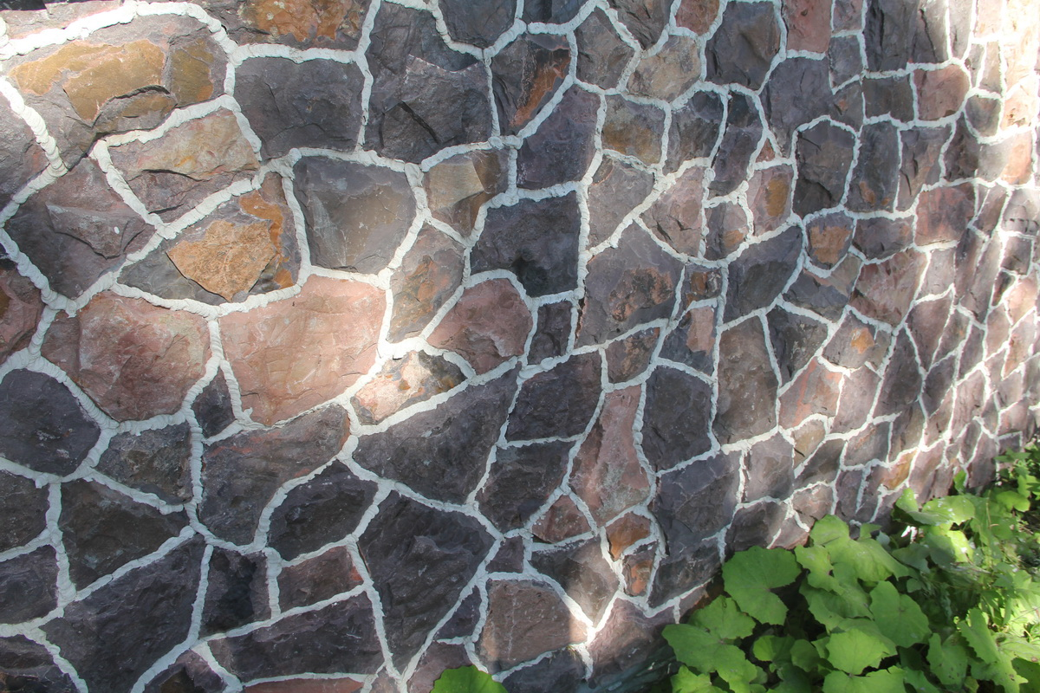
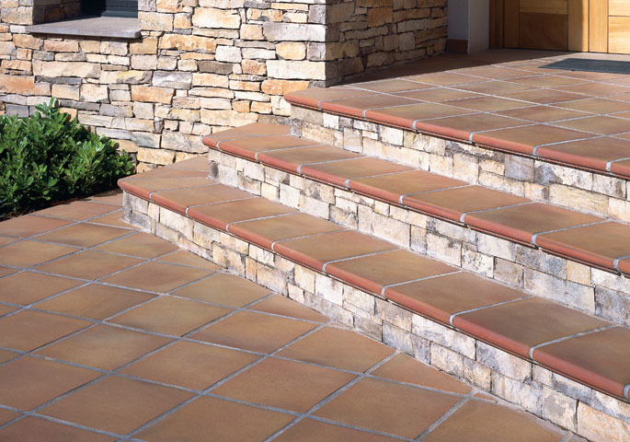
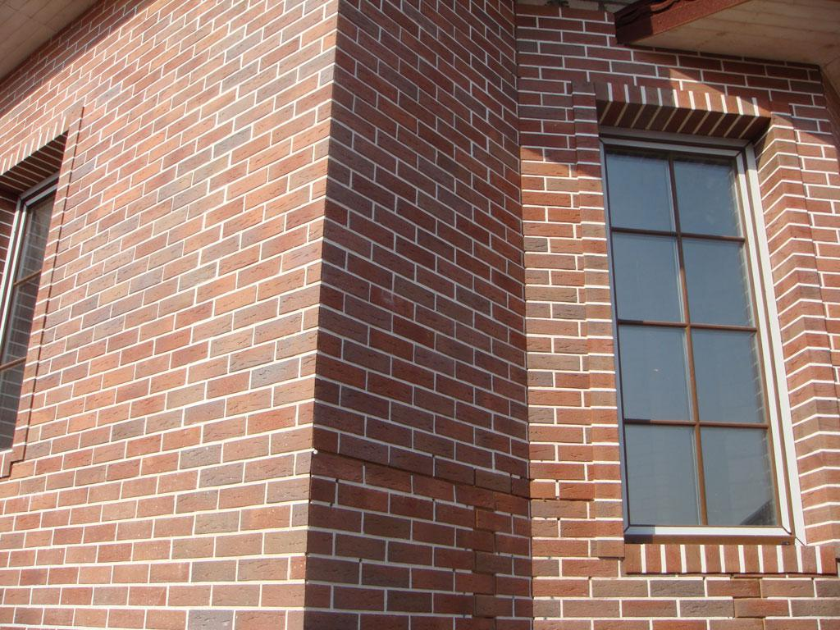
FUGAFİL 200 outside Смесь для заполнения швов (3-20 мм)
Что такое FUGAFİL 200 outside? | Насыщенная добавками смесь на цементной основе для заполнения швов во внешних пространствах.
ПРЕИМУЩЕСТВА: | Не тускнеет; Не трескается и не пропускает разводы своего цвета; Обладает свойством высокой водонепроницаемости; Устойчива к мгновенным изменениям температур; Можно заполнять швы плит любого размера; Отлично приклеивается к краям камней.
СТРОИТЕЛЬНЫЕ СИСТЕМЫ
СИСТЕМЫ ПОВЕРХНОСТЕЙ
СИСТЕМЫ ДОБАВОК

Slide 7
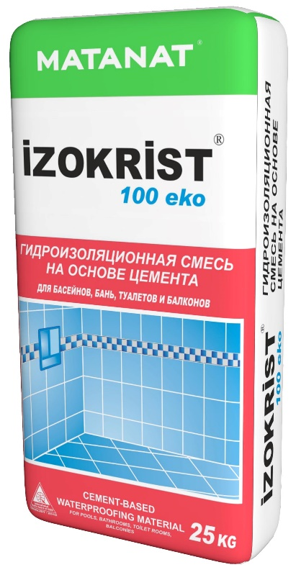
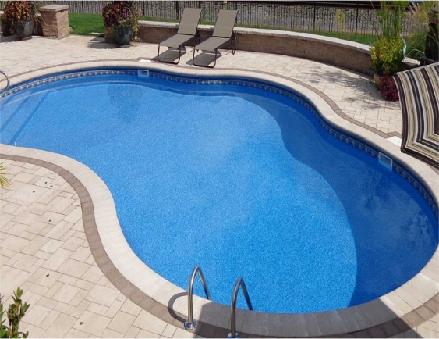
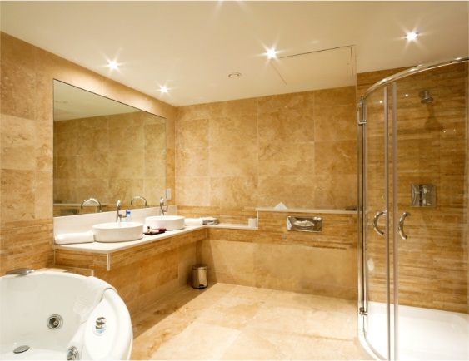
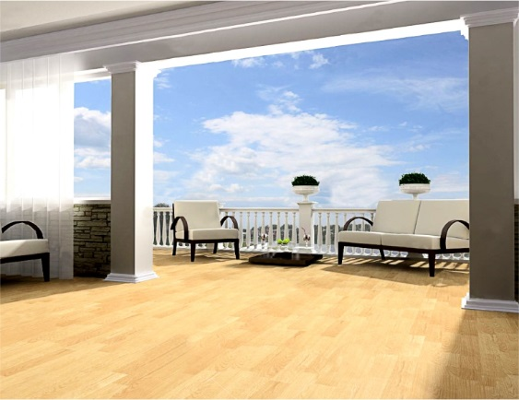
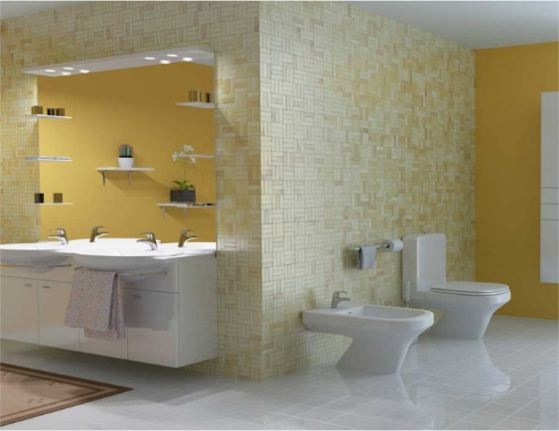
İZOKRİST 100 eko Гидроизоляционная смесь
Что такое İZOKRİST 100 eko? | Гидроизоляционная смесь на основе цемента (для басейнов, бань, туалетов и балконов)
ПРЕИМУЩЕСТВА: | Легко изготавливается и применяется; Смесь устойчива к воздействиям химических веществ и солей имеющихся в составе почвы; За счет своих свойств высокой клейкости и эластичности создает на поверхности перед нанесением штукатурки, наливного пола и укладки керамики и других облицовочных плит водонепроницаемый слой.
СТРОИТЕЛЬНЫЕ СИСТЕМЫ
СИСТЕМЫ ПОВЕРХНОСТЕЙ
СИСТЕМЫ ДОБАВОК

Slide 8
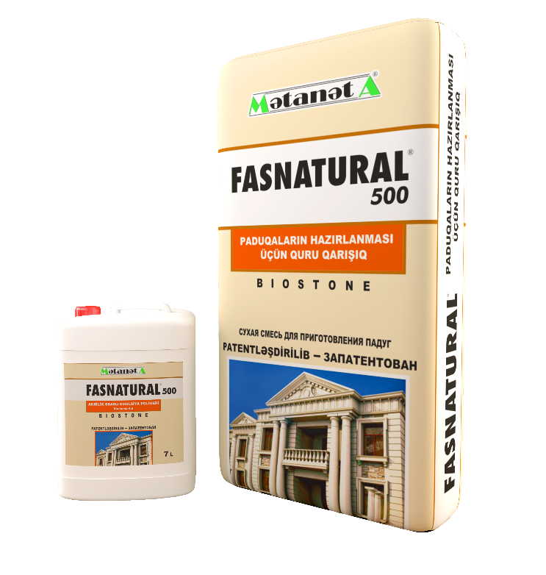
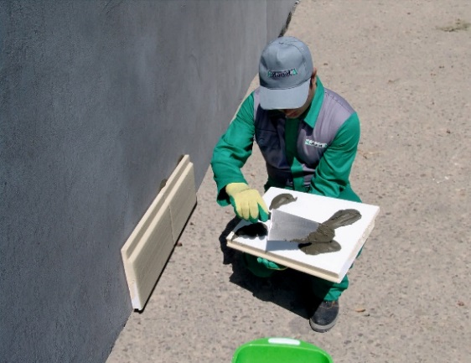
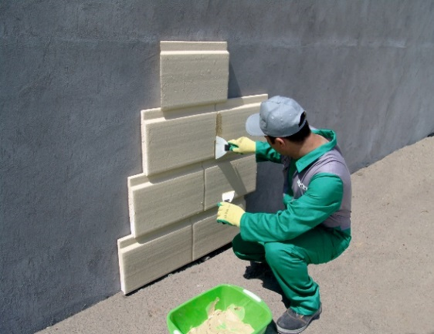
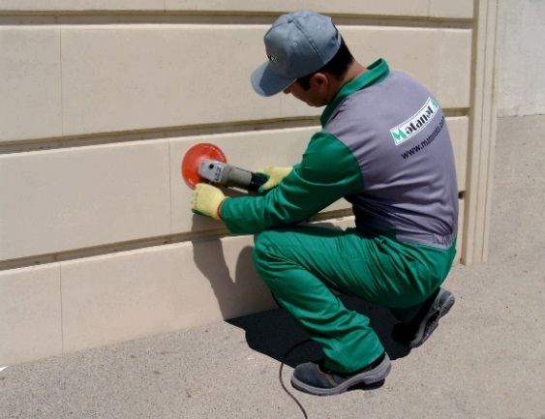
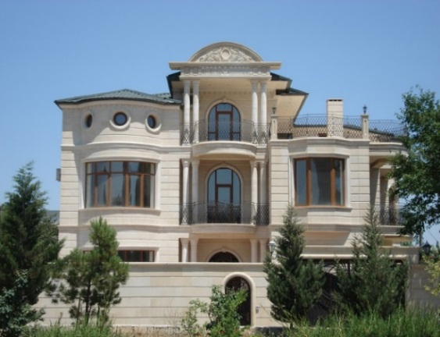
FASNATURAL СУХАЯ СМЕСЬ, ЗАМЕНЯЮЩАЯ КАМЕНЬ АГЛАЙ НА ФАСАДЕ
Что такое FASNATURAL? | Обладающая высокой прочностью, заменяющая камень аглай на фасаде, однокомпонентная, морозостойкая сухая смесь на основе извястнякового камня, устойчивая к теплу, к воде и к другим внешним воздействиям.
ПРЕИМУЩЕСТВА: | Заменяет камень аглай на фасаде; Не пропускает воду и не трескаетя при морозе; Уменьшает нагрузку фасада зданий до 11 раз; Обходится более дешевле; По сравнению с природным камнем устойчивость данной продукции более высока.
СТРОИТЕЛЬНЫЕ СИСТЕМЫ
СИСТЕМЫ ПОВЕРХНОСТЕЙ
СИСТЕМЫ ДОБАВОК

Slide 9
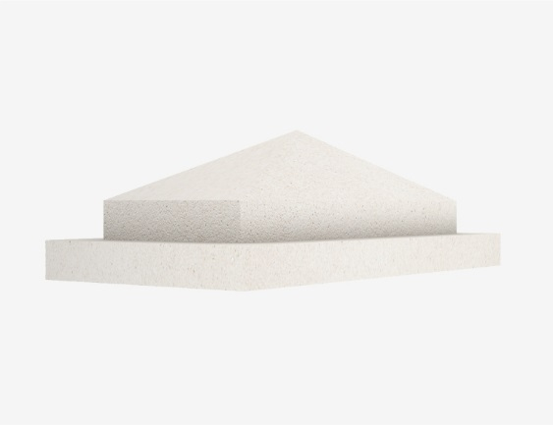
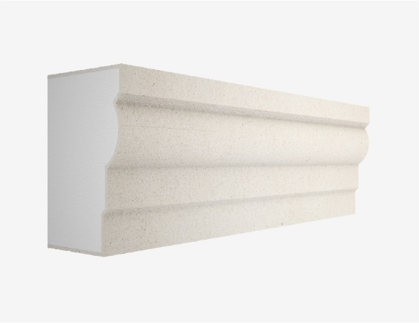
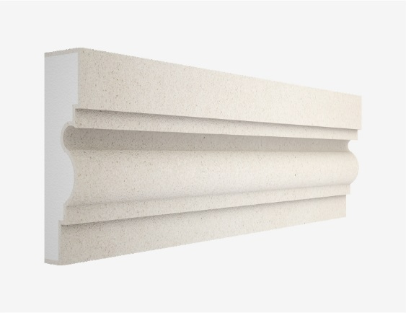
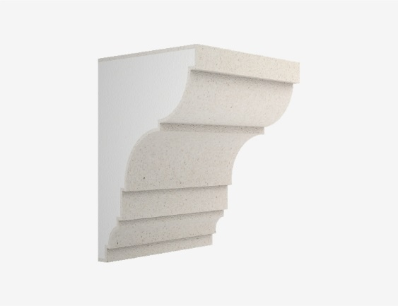
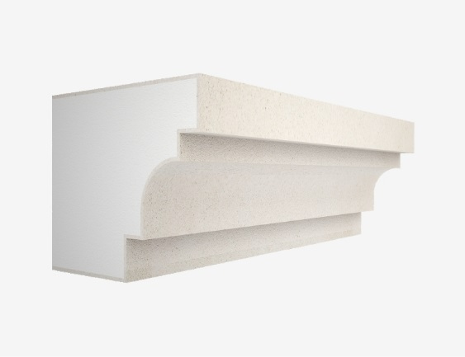
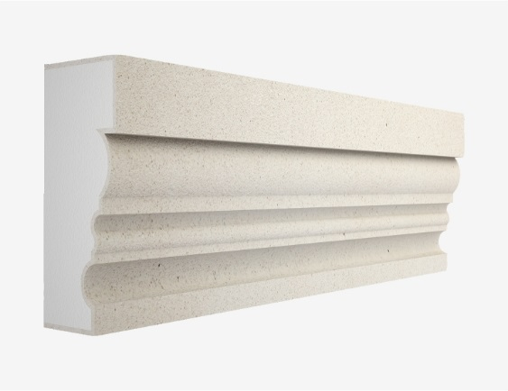
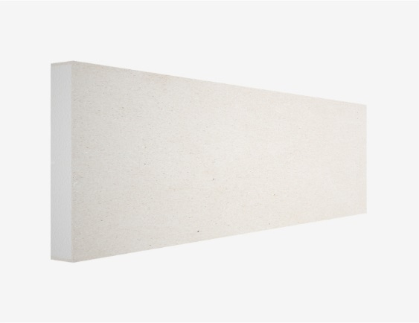
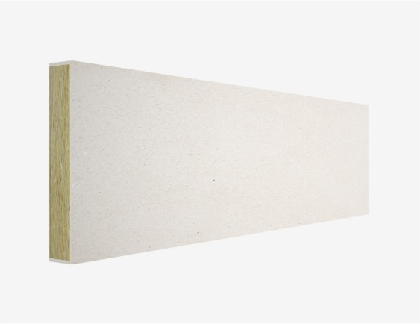
ДЕКОРАТИВНЫЕ ОРНАМЕНТЫ ИЗГОТОВЛЕННЫЕ ИЗ FASNATURAL
СТРОИТЕЛЬНЫЕ СИСТЕМЫ
СИСТЕМЫ ПОВЕРХНОСТЕЙ
СИСТЕМЫ ДОБАВОК

Slide 10
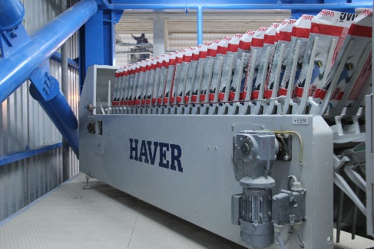
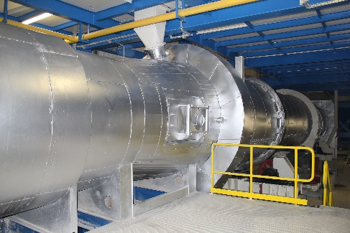
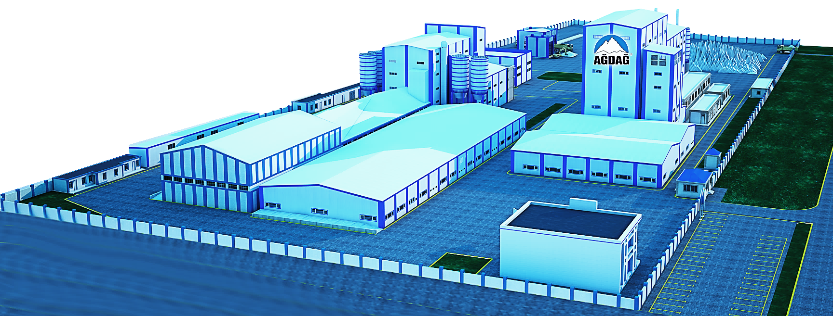
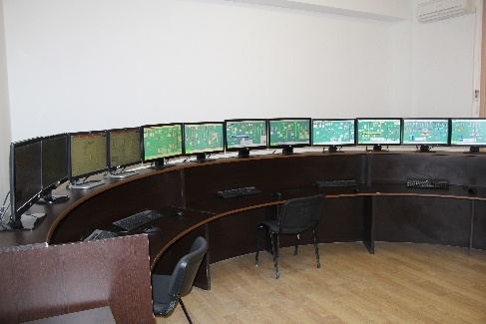
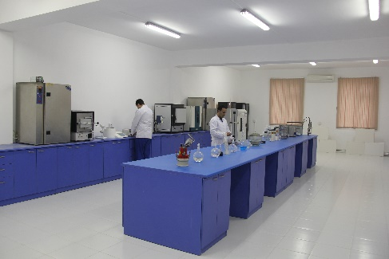
НОВЫЙ ГИПСОВЫЙ ЗАВОД
СТРОИТЕЛЬНЫЕ СИСТЕМЫ
СИСТЕМЫ ПОВЕРХНОСТЕЙ
СИСТЕМЫ ДОБАВОК

Slide 11
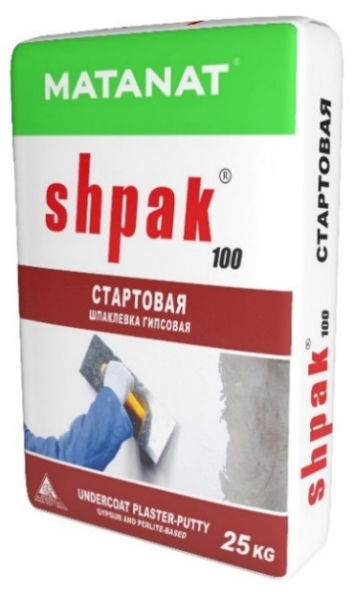
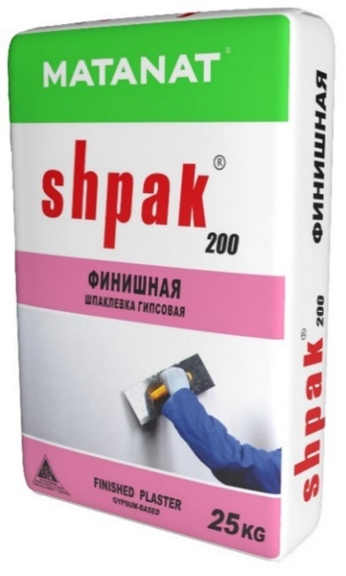
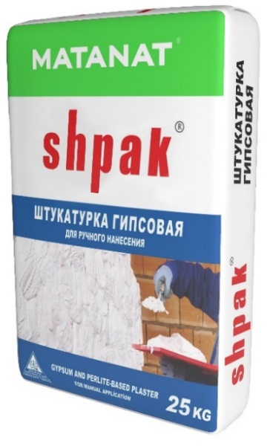
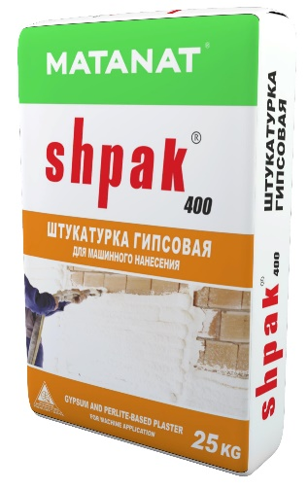
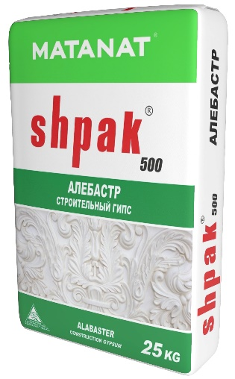
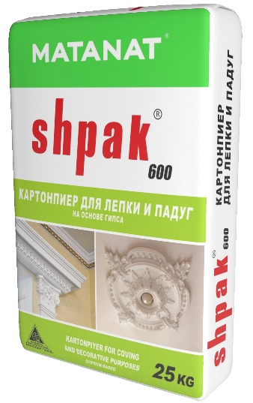
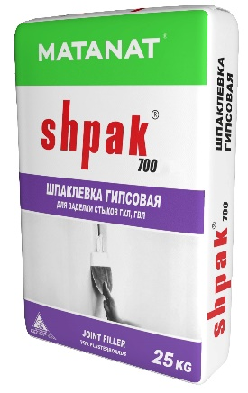
ПРОДУКЦИЯ НОВОГО ГИПСОВОГО ЗАВОДА
СТРОИТЕЛЬНЫЕ СИСТЕМЫ
СИСТЕМЫ ПОВЕРХНОСТЕЙ
СИСТЕМЫ ДОБАВОК

Slide 12
ПОЛЬЗА SHPAK
Помещение «дышит», влажность не образуется
Ремонт проходит в 3 раза быстрее
Обходиться дешевле
Наноситься непосредственно на кирпич, кубик, и тд.
ПОЛЬЗА
SHPAK
Экономит энергию
Полезен для здоровья
СТРОИТЕЛЬНЫЕ СИСТЕМЫ
СИСТЕМЫ ПОВЕРХНОСТЕЙ
СИСТЕМЫ ДОБАВОК

Slide 13
ВРЕД ЧЁРНОЙ ШТУКАТУРКИ
В помещениях образуется влажность
Ремонт длится долго
Строительство и ремонт обходиться дорого
Ремонт утомителен
СТРОИТЕЛЬНЫЙ ПРОЕКТ
В помещениях температура не регулируется
Вреден для здоровья
СТРОИТЕЛЬНЫЕ СИСТЕМЫ
СИСТЕМЫ ПОВЕРХНОСТЕЙ
СИСТЕМЫ ДОБАВОК

Slide 14
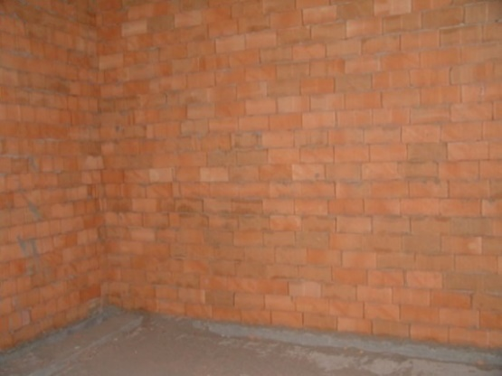
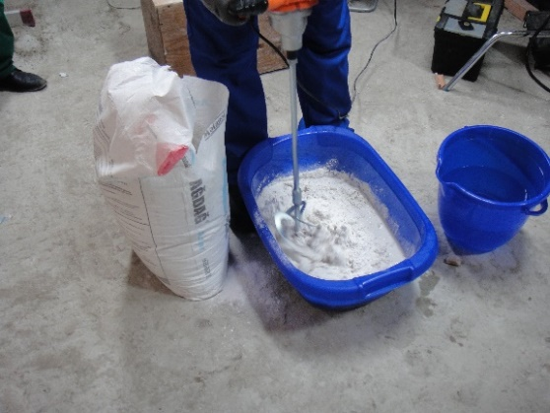
SHPAK НАТУРАЛЬНАЯ ГИПСОВАЯ ШТУКАТУРКА
Что такое SHPAK? | Натуральная штукатурочная смесь на гипсовой основе.
ПРЕИМУЩЕСТВА: | 1. Ремонт обходиттся дешевле, уменьшается нагрузка зданий; 2. Экономит время; 3. Удобен в использовании, не трескается, комнаты «дышат»; 4. Экологически полезен; 5. ПВА примешивать не нужно.
СТРОИТЕЛЬНЫЕ СИСТЕМЫ
СИСТЕМЫ ПОВЕРХНОСТЕЙ
СИСТЕМЫ ДОБАВОК

Slide 15
FASMATİK ФАСАДНАЯ ШТУКАТУРКА МАШИННОГО НАНЕСЕНИЯ НА ОСНОВЕ ЦЕМЕНТА И ПЕРЛИТА
Что такое FASMATİK? | ФАСАДНАЯ ШТУКАТУРКА МАШИННОГО НАНЕСЕНИЯ НА ОСНОВЕ ЦЕМЕНТА И ПЕРЛИТА
ПРЕИМУЩЕСТВА: | Оштукатуренная поверхность и кладка штукатурной кладочной смесью “FASMATİK” не пропускает воду и влагу; На оштукатуренной поверхности смесью “FASMATİK” возможно применение финишной шпатлевки (экономится грунтовая шпатлевка); Оштукатуренные поверхности смесью “FASMATİK” остаются зимой теплыми, летом прохладными; Облегчая работу мастера, позволяет ускоренно штукатурить большие поверхности штукатурной машиной.
СТРОИТЕЛЬНЫЕ СИСТЕМЫ
СИСТЕМЫ ПОВЕРХНОСТЕЙ
СИСТЕМЫ ДОБАВОК

Slide 16
PARAKONTAKT ГРУНТОВКА ДЛЯ СОЗДАНИЯ ДВУХСТОРОННЕГО КОНТАКТА НАНОСИМОГО МАТЕРИАЛА С ГЛАДКОЙ БЕТОННОЙ ПОВЕРХНОСТЬЮ
Что такое PARAKONTAKT? | Для создания двухстороннего контакта наносимого материала с гладкой бетонной поверхностью.
ПРЕИМУЩЕСТВА: | Легкое применение; Улучшает свойства сцепляемости штукатурок на основе цемента и особенно гипса на гладких бетонных поверхностях; Состав без растворителя; Предотвращает быстрое обезвоживание штукатурок на основе цемента и особенно гипса; При оштукатуривании потолков отпадает необходимости делать насечки ручным инструментом.
СТРОИТЕЛЬНЫЕ СИСТЕМЫ
СИСТЕМЫ ПОВЕРХНОСТЕЙ
СИСТЕМЫ ДОБАВОК

Slide 17
FASMAZAİK ДЕКОРАТИВНОЕ ФАСАДНОЕ ПОКРЫТИЕ НА МИНЕРАЛЬНОЙ ОСНОВЕ
Что такое FASMAZAİK? | ДЕКОРАТИВНОЕ ФАСАДНОЕ ПОКРЫТИЕ НА МИНЕРАЛЬНОЙ ОСНОВЕ
ПРЕИМУЩЕСТВА: | Oбладает свойством отличнойной клейкости к поверхности; Продукт устойчив к воздействию прибрежной сырости; Эластичная, не трескается, не обламывается; Обладает свойством высокой сопротивляемости; Моющаяся.
СТРОИТЕЛЬНЫЕ СИСТЕМЫ
СИСТЕМЫ ПОВЕРХНОСТЕЙ
СИСТЕМЫ ДОБАВОК

Slide 18
STALTOP 100 НАПОЛЬНЫЕ ПОВЕРХНОСТНЫЕ ОТВЕРДИТЕЛИ НА ЦЕМЕНТНОЙ ОСНОВЕ
Что такое STALTOP 100? | Отвердитель (упрочнитель) бетонной поверхности на цементной основе с кварцевым составом.
ПРЕИМУЩЕСТВА: | Легко высыпается на свежезалитый бетонный пол; За счет модификационных полимеров и кварцевых песков специальных размеров впитывает в себя воду применяемой бетонной поверхности и создает на поверхности применения монолитный слой с бетоном; Поверхность, обработанная этим продуктом в 3-4 раза стойкая к износу; устойчивый продукт к воздействиям мороза, жары и солей в составе воды.
СТРОИТЕЛЬНЫЕ СИСТЕМЫ
СИСТЕМЫ ПОВЕРХНОСТЕЙ
СИСТЕМЫ ДОБАВОК

Slide 19
«ROKOL» РАЗНОВИДНОСТИ КРАСОК И ЛАКОВ ПО СОСТАВУ
КРАСКИ НА ОСНОВЕ АКРИЛОВОГО СОПОЛИМЕРА
СИНТЕТИЧЕСКИЕ КРАСКИ
КРАСКИ НА ВОДНОЙ ОСНОВЕ - ЭМУЛЬСИОННЫЕ
КРАСКИ НА ОСНОВЕ ПОЛИУРЕТАНА И ЭПОКСИДА
КРАСКИ НА ОСНОВЕ ЦЕЛЛЮЛОЗЫ
ЛАКИ ДЛЯ ПАРКЕТА, ЯХТ, МЕБЕЛИ И Т.Д.
СТРОИТЕЛЬНЫЕ СИСТЕМЫ
СИСТЕМЫ ПОВЕРХНОСТЕЙ
СИСТЕМЫ ДОБАВОК

Slide 20
ROKOL ЭМУЛЬСИОНЫЕ КРАСКИ НА ВОДНОЙ ОСНОВЕ:
Что такое эмульсионная краска «ROKOL» ? | Влагостойкая, водонепроницаемая, стойкая к выцветанию, эмульсионная краска высокого качества на основе акрилового сополимера.
Разновидность: | Текстурная силиконовая краска для потолков, для шифера, для внутренних и внешних стен, для пластика. Имеются все разновидности.
Преимущества: | 1. Обладает высоким свойством сцепляемости с поверхностью; 2. Не трескается и не осыпается; 3. Влагостойкая и стойкая к воздействию солнечных лучей; 4. Цвет не выцветает.
СТРОИТЕЛЬНЫЕ СИСТЕМЫ
СИСТЕМЫ ПОВЕРХНОСТЕЙ
СИСТЕМЫ ДОБАВОК

Slide 21
ROKOL СИНТЕТИЧЕСКИЕ КРАСКИ
Что такое синтетическая краска «ROKOL» ? | Синтетическая краска на алкидной основе с высоким уровнем масштаба покрытия, не подвергается выцветанию.
Продукция: | Глянцевая краска, матовая краска, глянцевая краска люкс, краска для алюминия, краска антикорозийная, краска HAMMERTON и др.
Преимущества: | Обладает высоким свойством сцепляемости с поверхностью; Устойчива к желтению, воздействию воды и трению; Легко вытирается; Обладает свойством полного растекания; Легко используется.
СТРОИТЕЛЬНЫЕ СИСТЕМЫ
СИСТЕМЫ ПОВЕРХНОСТЕЙ
СИСТЕМЫ ДОБАВОК

Slide 22
ROKOL НАПОЛНИТЕЛИ И ЛАКИ
Что такое наполнители и лаки ROKOL? | Однокомпонентная продукция, применяемая для заполнения и покраски древесных поверхностей, паркета, мебели и др.
ПРОДУКЦИЯ: | Лак паркетный, глянцевый лак, Vernik Наполнитель для древесных поверхностей, Лак на основе полиуретана, цветной лак и др.
ПРЕИМУЩЕСТВА: | 1. Произведено по технологии смарт; 2. Используется на паркетных настилах и на любых внутренних деревянных поверхностях; 3. Увеличивает службу деревянных поверхностей.
СТРОИТЕЛЬНЫЕ СИСТЕМЫ
СИСТЕМЫ ПОВЕРХНОСТЕЙ
СИСТЕМЫ ДОБАВОК

Slide 23
ROKOL Полиуретановая Пена
Что такое Полиуретановая Пена ROKOL?: | Многофункциональная, однокомпонентная, отвердивающая от влаги воздуха, наносимая специальным пистолетом пена высокого качества для заполнения и монтажа на основе полиуретана.
Преимущества: | 1. Обладает высоким сопротивлением склеивания; 2. Водонепроницаемая; 3. Не плесневеет; 4. После отвердивания легко режится, штукатурится и красится; 5. Имеет высокий уровень покрытия; 5. Идеально склеивается с поверхностью; 6. Можно пользоваться повторно.
СТРОИТЕЛЬНЫЕ СИСТЕМЫ
СИСТЕМЫ ПОВЕРХНОСТЕЙ
СИСТЕМЫ ДОБАВОК

Slide 24
ROKOL Силикон
Что такое ROKOL силикон?: | Однокомпонентный и антибактериальный ацетокси материал на основе силикона для заполнения и изоляции, обладающий высокой эластичностью.
Преимущества: | Идеально склеивается с поверхностью; Остаётся эластичным после затвердивания; Антибактериальный; Затвердивающий от влаги воздуха; Не теряет качества от вредных воздействий окружающей среды; Не плесневеет и не желтеет; Устойчив к ультрафиолетовым лучам.
СТРОИТЕЛЬНЫЕ СИСТЕМЫ
СИСТЕМЫ ПОВЕРХНОСТЕЙ
СИСТЕМЫ ДОБАВОК

Slide 25
БЛАГОДАРИМ ЗА ВНИМАНИЕ!!!
СТРОИТЕЛЬНЫЕ СИСТЕМЫ
СИСТЕМЫ ПОВЕРХНОСТЕЙ
СИСТЕМЫ ДОБАВОК

